Slide 1
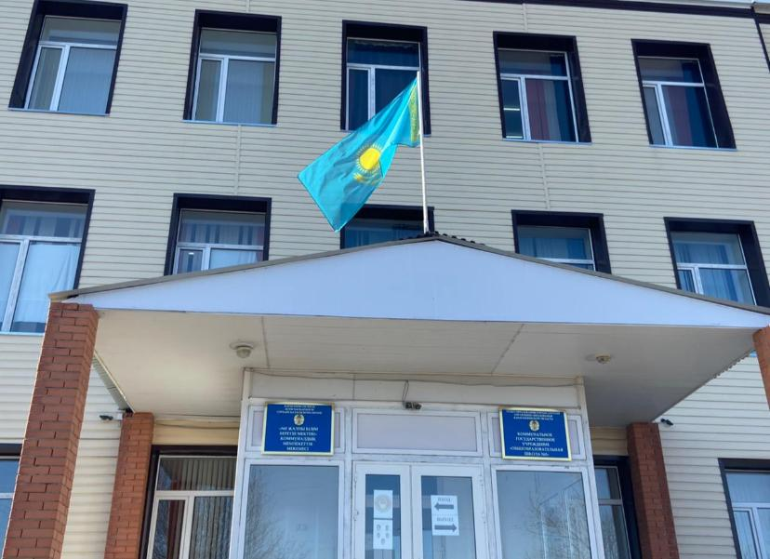
Мемлекеттік рәміздерді
насихаттау және қолдану
бойынша жұмыс

Slide 3
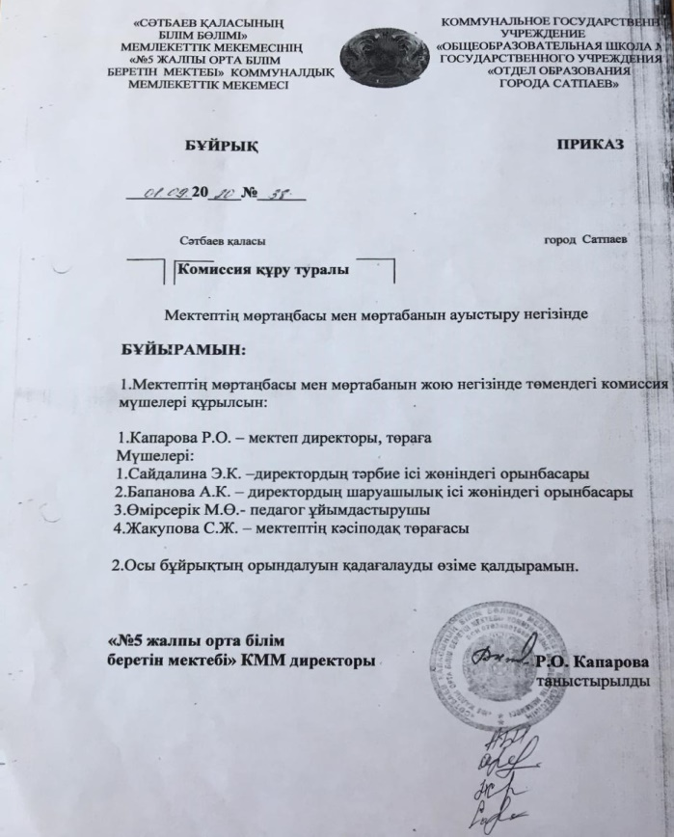
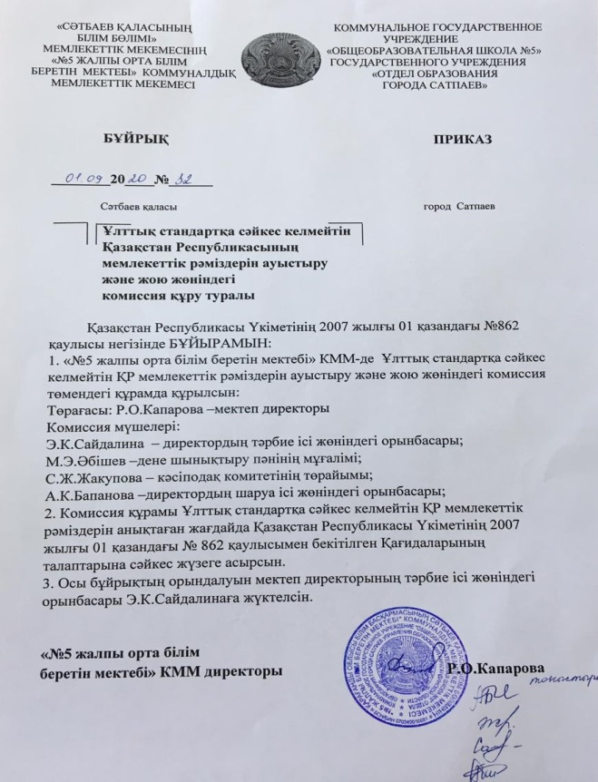
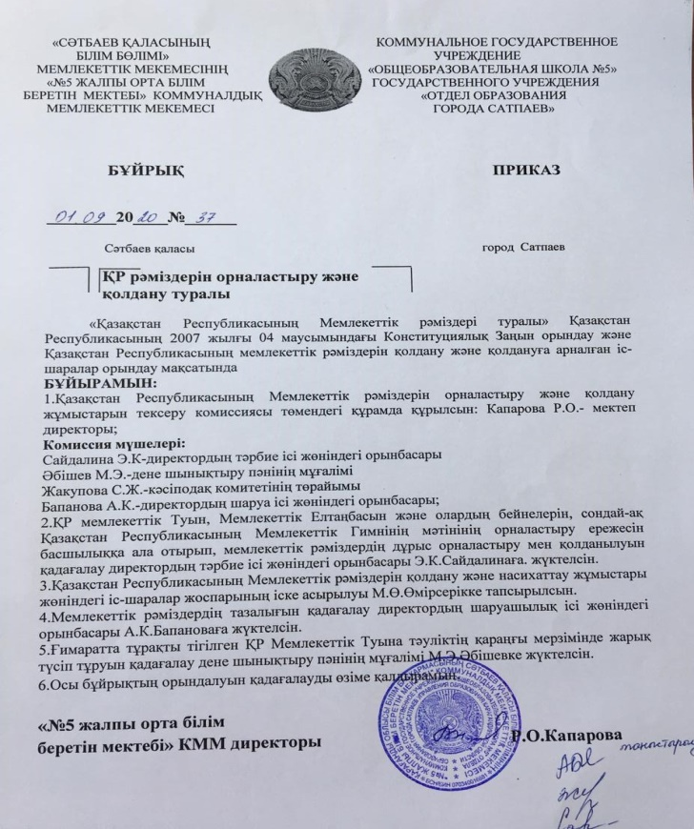
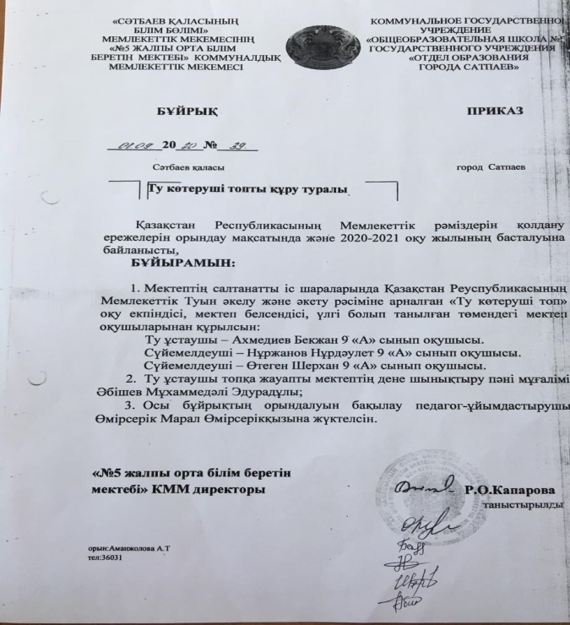
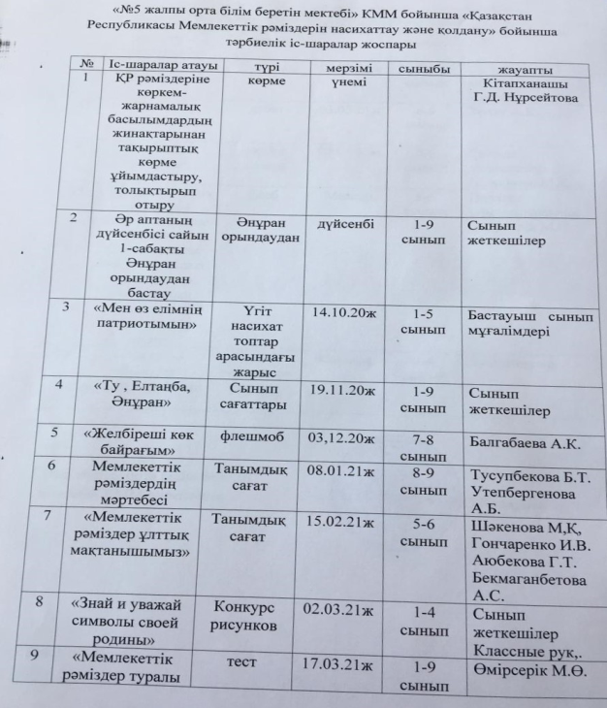
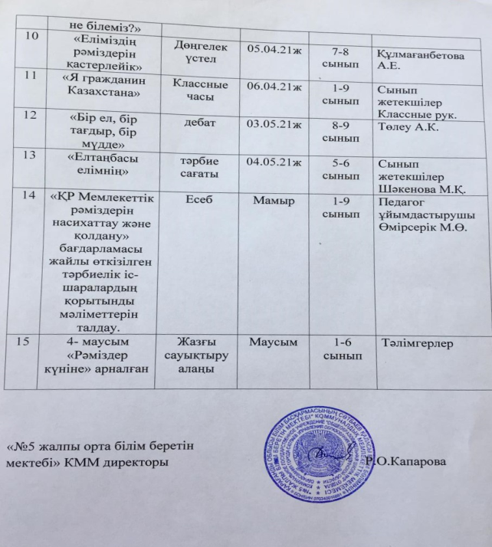

Slide 5
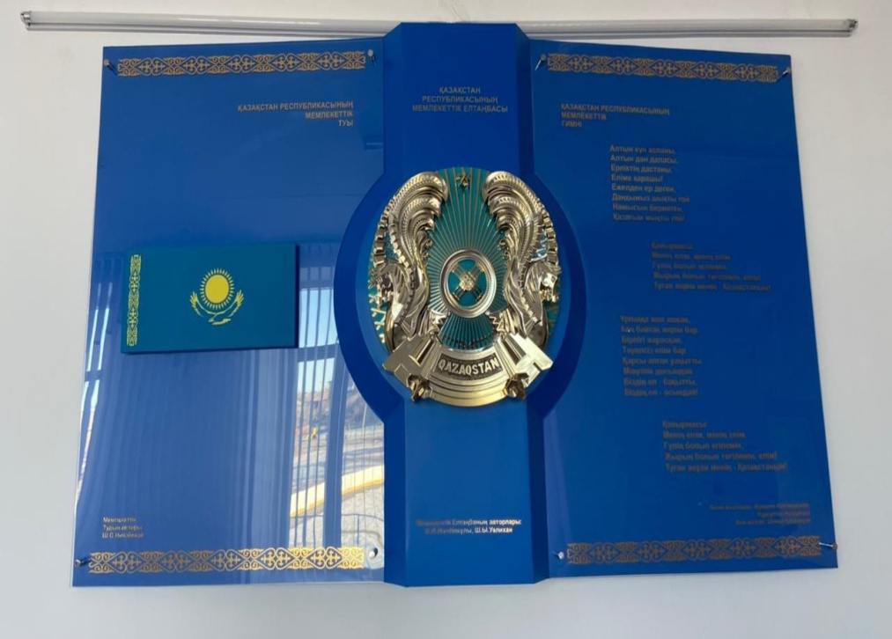

Slide 6
Мақсаты:
І.Елтаңба, Ту, Әнұран туралы түсініктерін нығайту.Рәміздердің пайда болуы және тарихтағы маңызы жайлы түсініктерді дамыту.
ІІ. Оқушының есте сақтауын дамыту, өз ойын дұрыс жеткізуге ынталандыру.
ІІІ.Оқушыларды Отан сүйгіштікке, адамгершілікке, Отанына, халқына адал қызмет етуге, елінің Туын, Елтаңбасын, Әнұранын қастерлеп, құрметтеуге, халқының тегін, тарихын білуге тәрбиелеу.

Slide 7
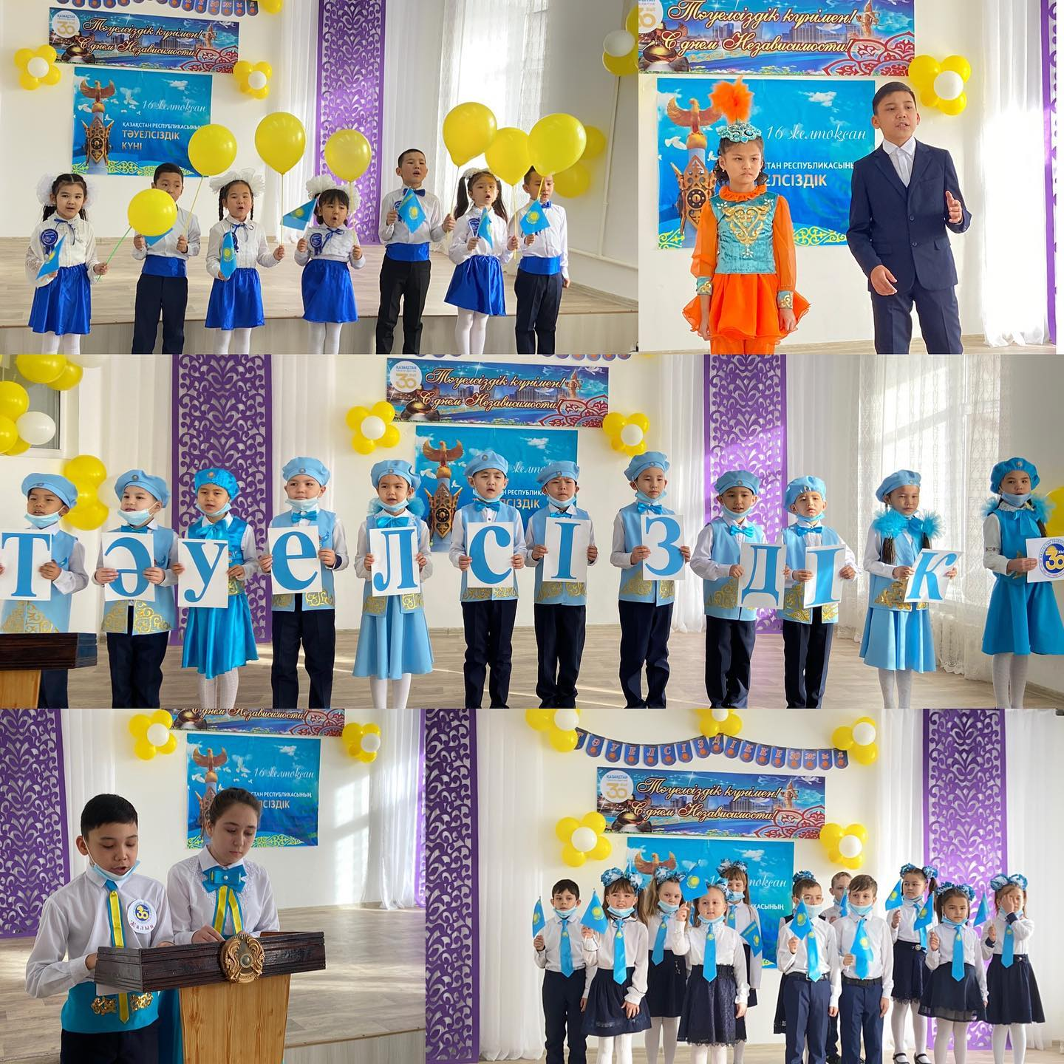
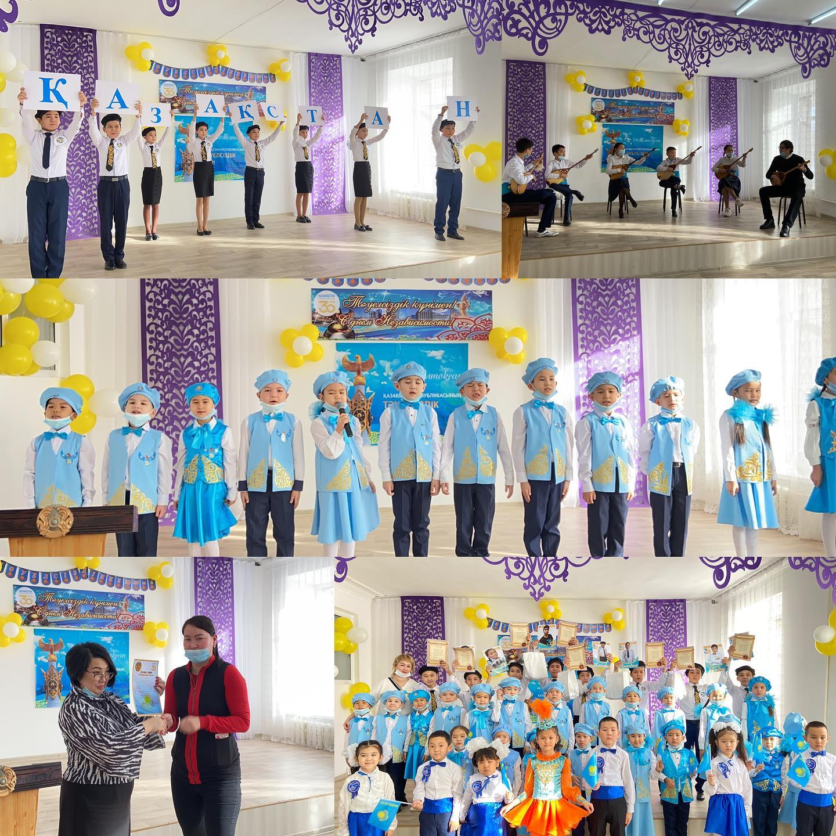
Қазақстан Республикасы Тәуелсіздігінің 30 жалдығына арналған іс шаралар

Slide 8
